Slide 1

Herzlich Willkommen zur Informationsveranstaltung
zu den Masterstudiengang
Soziale Arbeit M.A. - Inklusive Kinder- und Jugendhilfe sozialräumlich gestalten

Slide 2

Unsere Themen:
1. Warum ein Masterstudium?
2. Zielperspektive der Studiengänge
3. Struktur der Studiengänge
4. Finanzierungsmöglichkeiten
5. Bewerbungsverfahren
6. Ihre Fragen?

Slide 3

1. Warum ein Masterstudium?
Weiterentwicklung (persönlich und fachlich)
Ihre beruflichen Chancen erhöhen (komplexere Tätigkeiten und Leitungsfunktionen)
Voraussetzung für Promotion und Qualifizierung für den Bereich der Forschung
Warum ein Masterstudium bei uns?
Forschungsorientierung mit starkem Praxisbezug
→ insbesondere in den Lehrforschungsprojekten
Forschungsinstitute zu unterschiedlichen Themen
enge Betreuung, kleine Seminargrößen, tolles Miteinander unter den Studierenden, attraktiver Hochschulstandort
Wir übernehmen gesellschaftliche Verantwortung, indem wir uns aktiv in gesellschaftliche Entwicklungen einbringen.

Slide 4


Unsere Studiengänge:
M.A. Soziale Arbeit – Schwerpunkt: Inklusive Kinder- und Jugendhilfe sozialräumlich gestalten
M.A. Heilpädagogik – Schwerpunkt:
Teilhabe und Inklusion
in Sozialräumen gestalten

Slide 5

2.1 Zielperspektive der Studiengänge
Masterstudiengang Soziale Arbeit – Schwerpunkt: Inklusive Kinder- und Jugendhilfe sozialräumlich gestalten
Vertiefung in spezifischen Kompetenzbereichen für die Weiterentwicklung einer Inklusion unterstützenden, sozialräumlich ausgerichteten Kinder- und Jugendhilfe (über das KJSG hinaus!)
kritische Auseinandersetzung mit aktuellen Theorie- und Praxisentwicklungen in der KJH zum Thema Inklusion
Kennenlernen aktueller und perspektivischer Gestaltungsmöglichkeiten der Kinder- und Jugendhilfe von Inklusion in Sozialräumen
Aneignung wichtiger Handlungsansätze wie z.B. Sozialraumorientierung und Netzwerkmanagement, Partizipation als Bildungs- und Befähigungsprozess, Organisationsentwicklung
Grundkompetenzen zum forscherischen und fachlich-konzeptionellen Arbeiten
Ihre Perspektive:
Der Masterstudiengang qualifiziert zur fachlichen Begleitung entsprechender Praxisentwicklungen sowie zur Realisierung von Forschungsvorhaben im Feld.

Slide 6
3. Struktur des Studiengangs
Hinweis:
Flexibilität in der Studienstruktur ist vorhanden, sodass eine Vereinbarkeit mit Familie oder Job möglich ist!
berufliche Tätigkeit
Forschung
Promotion
4. Sem.
3. Sem.
2. Sem.
1. Sem.
Masterthesis
M6 Auswertung und Ergebnis-Sicherung in Forschungs-projekten
M5 Handlungsfelder: methodische Ebene
M7 Forschungs-projekt
M1 Disziplinbezug
Forschungsdesign, -antrag
M3 Forschungs-methodik
theoretische Referenzen
M4 Handlungsfelder: analytische Ebene
Vorbereitung und Bildung von Forschungsgruppen
M2 Professionsbezug/ Analysekompetenz
verschiedene Bachelor-/Diplom-Abschlüsse
berufliche Vorerfahrung
Notes:
Auf gemeinsame und getrennte Veranstaltungen verweisen und diese kurz skizzieren
Lehrforschungsprojekt: reale Forschungsanfrage aus der Praxis verschiedener Handlungsfelder der Heilpädagogik und der Sozialen Arbeit
Entwicklungsprojekte, die sowohl forscherische als auch konzeptionelle Anteile haben können
→selbstständige Planung & Durchführung
Beispiele für Lehrforschungsprojekte
Erhebung des (Fortbildungs-)bedarfs zum Thema inklusiver Kinderschutz
Beteiligung eines Arbeitsbereiches eines Trägers an der Gestaltung inklusiver Angebote im Sozialraum (z.B. zum Thema Freizeitangebote für Kinder und Jugendliche)
Entwicklung einer konzeptionellen Idee wie stationäre Hilfen inklusiv gestaltet werden können (Möglichkeiten und Grenzen…fachliche Weiterentwicklungsbedarfe)
Unterstützung der Aufbaus interdisziplinärer Netzwerke in Sozialräumen zu ausgewählten Themen (Wie können die Frühen Hilfen inklusiv ausgerichtet werden?)
Verfahrenslotsen: Wie sollen diese Funktion mit welchen Konsequenzen ausgefüllt werden? Welche Voraussetzungen gehen damit einher auch über die Grenzen eines Jugendamtes hinaus?

Slide 7
Beispiele für Perspektiven und Karrieren …
(mittlere) Leitungsposition beim kommunalen ASD
Tätigkeit im Landesjugendamt/Tätigkeit als Fachreferent:in für die inklusive Jugendhilfe
Jugendhilfeplanung in einer Kommune
Dissertation am Promotionskolleg NRW oder kooperative Promotion an einer Universität
Professur an einer Hochschule für angewandte Wissenschaften
Wissenschaftliche Mitarbeit in einem Forschungsinstitut außerhalb der katho
Tätigkeit in einer Sozialstiftung

Slide 8

4. Finanzierungsmöglichkeiten für ein Masterstudium
Stipendien
BAföG
Kindergeld (bis 25)
Studienkredite und Bildungsfonds
Nebenjobs oder Praktika
Weitere Beratungsmöglichkeiten finden Sie auf der Homepage!

Slide 9

5. Bewerbungsverfahren
Online-Bewerbung
Bewerbung bis jeweils von Dezember bis Ende Mai möglich
Zulassungsvoraussetzungen:
Bachelor- oder Diplomabschluss in
Sozialer Arbeit
Heilpädagogik
einer Bezugswissenschaft
einer benachbarten Disziplin
oder
Nachweis zum Abschluss des Bachelorstudiums bis zum Beginn des Masterstudiums.
Notes:
Guter Notendurchschnitt
Profilbogen
Praxiserfahrungen
Zielperspektiven
Forschungsideen

Slide 10

Konsekutive Masterstudiengänge der katho NRW
Überblick
Köln:
Innovationsmanagement in der Sozialen Arbeit
Aachen:
Bildung und Teilhabe: Soziale Arbeit
Klinisch-therapeutische Soziale Arbeit
Paderborn:
Gesundheitsbezogene Soziale Arbeit
Münster:
Soziale Arbeit – Schwerpunkt „Inklusive Kinder- und Jugendhilfe sozialräumlich gestalten“
Heilpädagogik – Schwerpunkt „Inklusion und Teilhabe in Sozialräumen gestalten“

Slide 11
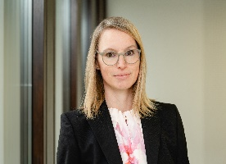
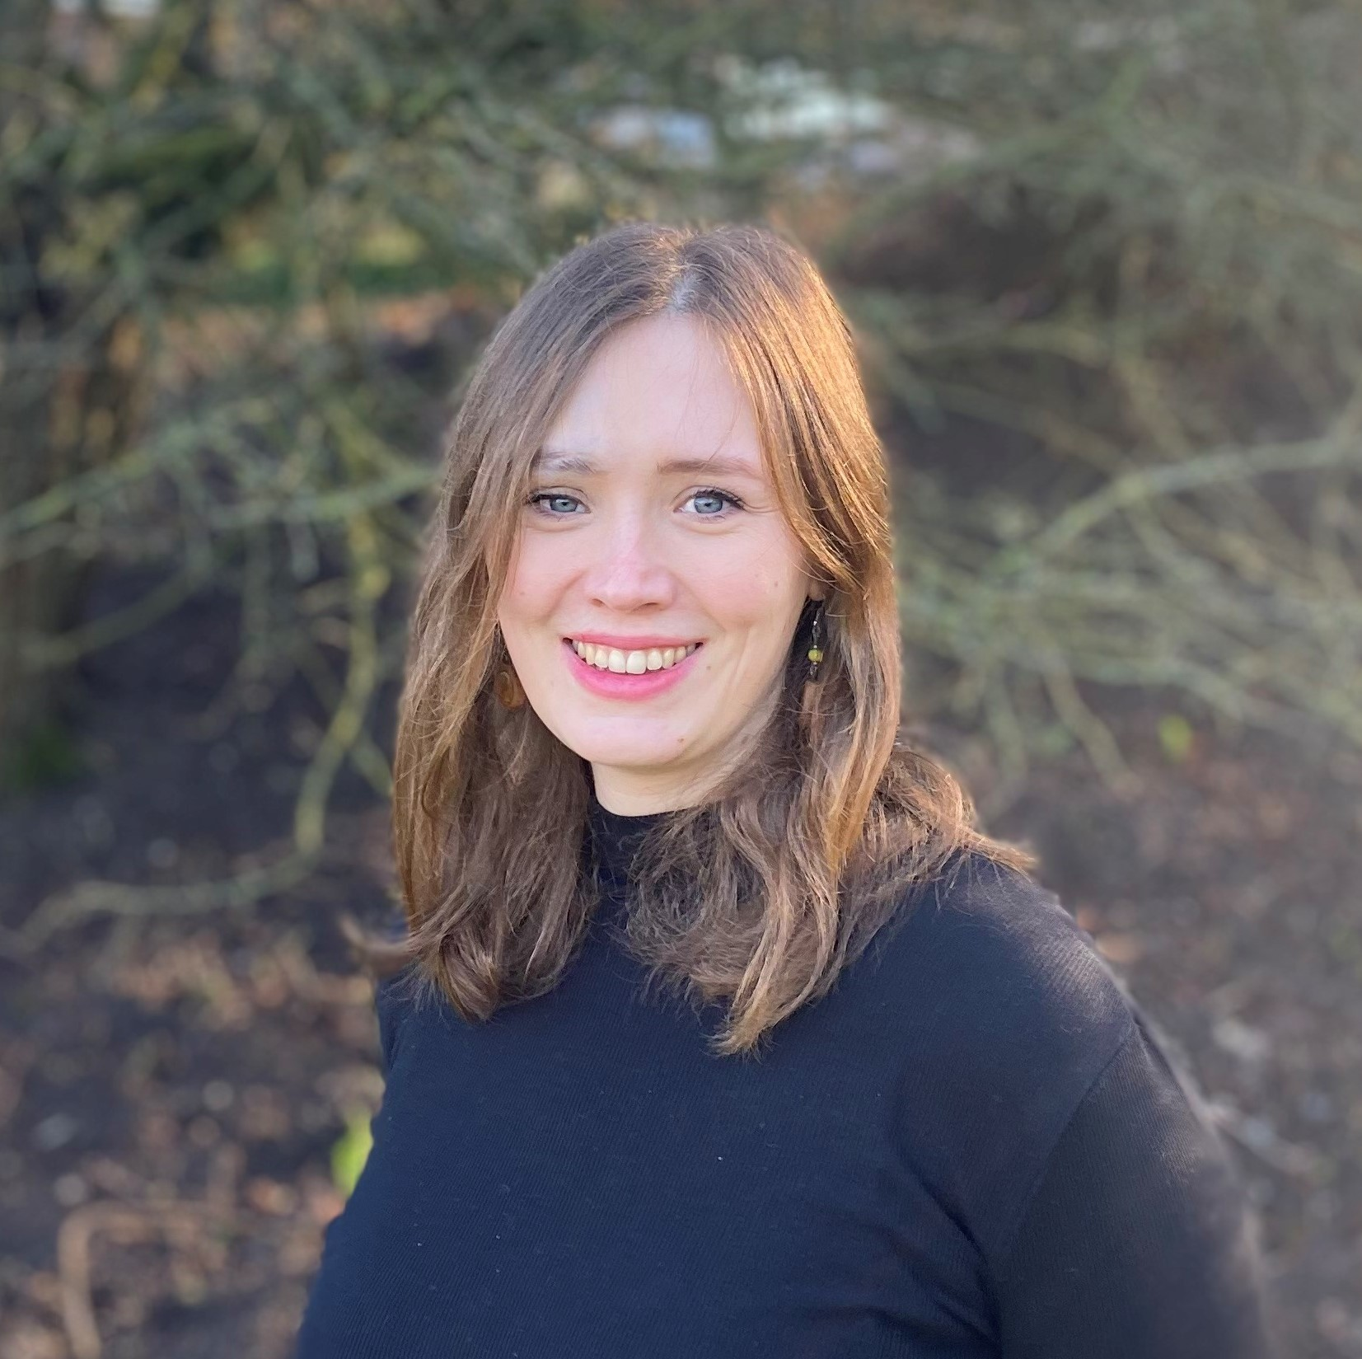
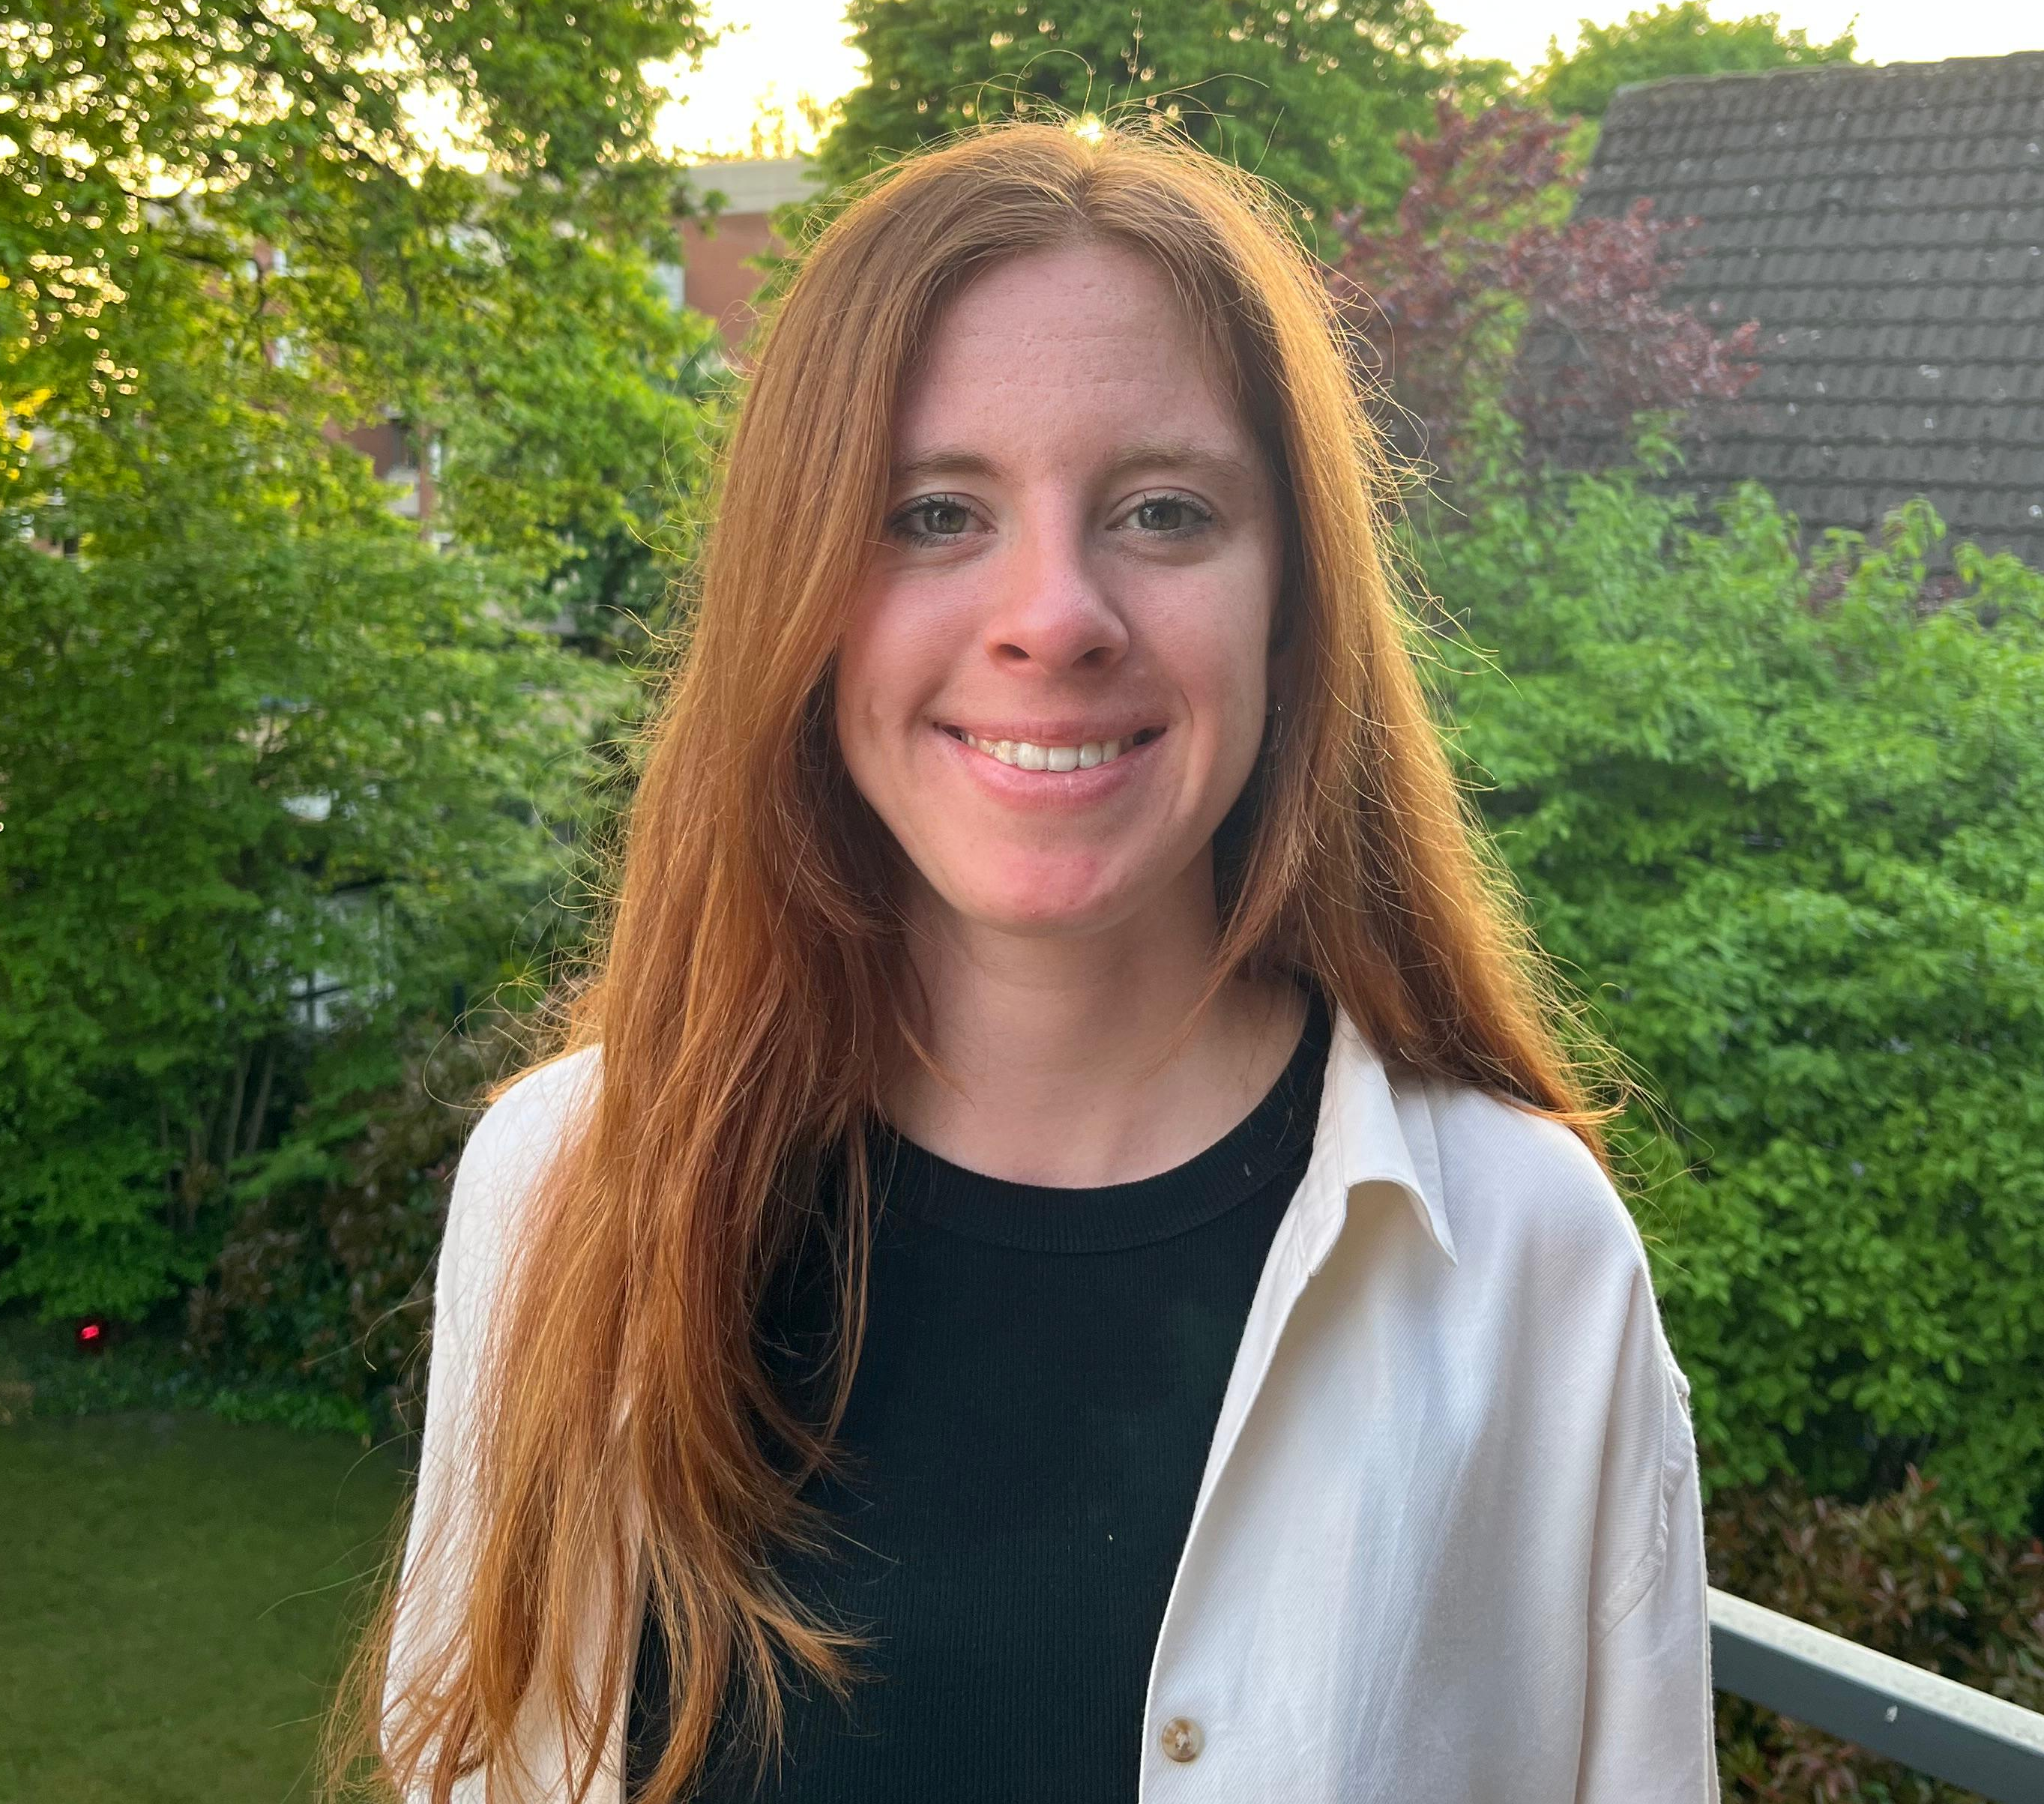
Wir sind für Sie da:
Prof. Dr. Eva Stuckstätte (Studiengangsleitung Master Soziale Arbeit)
ec.stuckstaette@katho-nrw.de
Carolin Feß (Studiengangskoordinatorin)
c.fess@katho-nrw.de
Norina Geiser (Studentische Hilfskraft)
norina.geiser@study.katho-nrw.de

